Slide 1
ΠΑΝΕΠΙΣΤΗΜΙΟ ΠΕΛΟΠΟΝΝΗΣΟΥ ΣΧΟΛΗ ΚΑΛΩΝ ΤΕΧΝΩΝ ΤΜΗΜΑ ΘΕΑΤΡΙΚΩΝ ΣΠΟΥΔΩΝ
ΜΑΘΗΜΑ: ΝΕΟΕΛΛΗΝΙΚΗ ΙΣΤΟΡΙΑ ΚΑΙ ΘΕΑΤΡΟ
ΔΙΔΑΣΚΩΝ: ΧΡ. ΚΑΡΔΑΡΑΣ
Α’ Εξάμηνο
Εργασία:
Γεγονότα που οδήγησαν στον Μακεδονικό Αγώνα (1904 – 1908)
ΔΕΣΠΟΙΝΑ ΠΑΠΑΧΡΙΣΤΟΠΟΥΛΟΥ

Slide 2
Γεγονότα που οδήγησαν στον Μακεδονικό Αγώνα (1904-1908)
Ο Μακεδονικός αγώνας κατά τα έτη 1904-1908 έχει πολύ μεγάλη σημασία για την ιστορία της νεότερης Ελλάδας.
Η Μακεδονία, ευρισκόμενη στη μέση της Βαλκανικής Χερσονήσου κατέχει μια σημαντική γεωστρατηγική θέση, που πολλές φορές στην ιστορία της, έγινε η αιτία σύγκρουσης των βαλκανικών χωρών.
Η Μακεδονία την περίοδο αυτή ορίζεται γεωγραφικά από τα εδάφη της Οθωμανικής Αυτοκρατορίας που περιλαμβάνουν τις περιοχές: Ροδόπης Αιγαίου – Ολύμπου – Χασίων – Πίνδου – Σκάρδου – Μοισίας. Αυτή η περιοχή ήταν διαμοιρασμένη σε τρία τουρκικά βιλαέτια (διοικήσεις), των Σκοπίων, της Θεσσαλονίκης και του Μοναστηρίου.
Για την κατανόηση του Μακεδονικού αγώνα θα πρέπει να έχουμε κατά νου, ότι είναι βασικά ο ένοπλος αγώνας Ελλήνων κατά Βουλγάρων τα έτη 1904-1908, ωστόσο οι αιτίες του ξεκινούν από τα μισά περίπου του 19^{ου} αι.
Σε γενικές γραμμές έναν πολύ σημαντικό ρόλο διαδραμάτισε η τσαρική Ρωσία, η οποία, προσπαθώντας να υλοποιήσει τα σχέδια της επεκτατικής πολιτικής της προς το Αιγαίο εναντίον των Οθωμανών, χρησιμοποίησε τους Βούλγαρους για τον σκοπό αυτό.

Slide 3
Γεγονότα που οδήγησαν στον Μακεδονικό Αγώνα (1904-1908) 1870 -1879
Το 1870 ιδρύεται η Βουλγαρική Εξαρχία, δηλαδή η αυτοκέφαλη βουλγαρική Εκκλησία με απόφαση του Σουλτάνου. Στη λογική του «διαίρει και βασίλευε» βασικός σκοπός ήταν να αποδυναμωθεί το ελληνικό Πατριαρχείο.
Η Εξαρχία ακολουθεί μια προπαγανδιστική δράση σε όσους είναι σλαβόφωνοι και πολύ μεθοδικά η προπαγάνδα αυτή από θρησκευτική αρχίζει να λαμβάνει ‘εθνικά’ χαρακτηριστικά.
Το 1878 η Ρωσία επέβαλε στην Τουρκία τη Συνθήκη του Αγίου Στεφάνου. Με τους όρους που συνομολογήθηκαν, προβλεπόταν η δημιουργία μιας βουλγαρικής ηγεμονίας από τον Δούναβη ως το Αιγαίο και από το Εύξεινο Πόντο ως τον Δρίνο, τις Πρέσπες και την Αχρίδα.
Ολόκληρη η Μακεδονία, εκτός από Θεσσαλονίκη, Πιερία και Χαλκιδική, θα περνούσε στη βουλγαρική κατοχή συμπεριλαμβανομένων και πόλεων με συντριπτική ελληνική πλειοψηφία, όπως Έδεσσα, Σέρρες, Καβάλα, Στρώμνιτσα, Μοναστήρι, Φλώρινα, Καστοριά κ.α.
Για τη συνθήκη αυτή υπήρξε μεγάλη αντίδραση όχι μόνο από τα άμεσα θιγόμενα κράτη, Ελλάδα και Σερβία, αλλά και από την Ευρώπη και κυρίως την Αυστρία και την Αγγλία, που τα συμφέροντά τους θίγονταν από μια ανατροπή ισορροπίας των Δυνάμεων στη Νοτιοανατολική Ευρώπη με σαφές προβάδισμα στη Ρωσία.

Slide 4
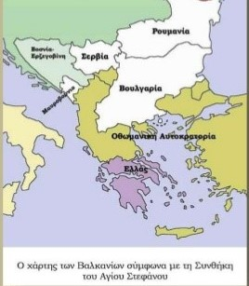
Γεγονότα που οδήγησαν στον Μακεδονικό Αγώνα (1904-1908) 1870 -1879

Slide 5
Γεγονότα που οδήγησαν στον Μακεδονικό Αγώνα (1904-1908) 1870 -1879
Για τον λόγο αυτό, λίγους μήνες αργότερα, τον Ιούλιο του 1878, υπογράφεται η Συνθήκη του Βερολίνου, η οποία ανατρέπει τη Συνθήκη του Αγίου Στεφάνου, με περιορισμό της βουλγαρικής ηγεμονίας βόρεια της οροσειράς του Αίμου. Την συνθήκη συνυπέγραψαν οι χώρες: Αγγλία, Γερμανία, Γαλλία, Αυστροουγγαρία, Ρωσία και Οθωμανική Αυτοκρατορία (μεταξύ άλλων, με τη συνθήκη ιδρύεται η ανεξάρτητη ανατολική Ρωμυλία και παραχωρείται η Θεσσαλία στην Ελλάδα, μετά από πολλές διαπραγματεύσεις το 1881).
Το 1885 οι Βούλγαροι, μη εγκαταλείποντας τα σχέδιά τους για την ίδρυση της Μεγάλης Βουλγαρίας, ετοίμασαν μεθοδικά πραξικόπημα για την προσάρτηση της Ανατολικής Ρωμυλίας στη Βουλγαρία. Το πραξικόπημα αναγνωρίστηκε διεθνώς αλλά και έγινε αποδεκτό από την Τουρκία (1886). Ως συνέπεια ήταν η εξόντωση και ο ξεριζωμός χιλιάδων Ελλήνων με ανθούσα οικονομική και πολιτιστική ζωή.
Από το 1895 η Βουλγαρία έστελνε στην Μακεδονία ένοπλες ομάδες κομιτατζήδων (οι ένοπλοι του κομιτάτου = οργάνωση) οι οποίοι, στο πλαίσιο του βουλγαρικού σοβινισμού, είχαν έργο τους να πολεμούν οποιονδήποτε υπερασπιζόταν τα τουρκικά συμφέροντα.

Slide 6
Γεγονότα που οδήγησαν στον Μακεδονικό Αγώνα (1904-1908) 1870 -1879
Δύο είναι τα σημαντικότερα κομιτάτα:
α) η Εσωτερική Μακεδονική Επαναστατική Οργάνωση (ΕΜΕΟ), με δράση κυρίως στη Δυτική Μακεδονία και σκοπό της την εξαπάτηση των σλαβόφωνων Ελλήνων, Σέρβων, Αλβανών, Βλάχων ώστε να γίνουν μέλη της και να αντισταθούν από κοινού στην Τουρκία. Η ΕΜΕΟ με σύνθημα «Η Μακεδονία στους Μακεδόνες», πρόβαλλε το αίτημα ανεξαρτησίας της Μακεδονίας για να εξυπηρετήσει τους σκοπούς της.
β) οι βερχοβιστές, με σκοπό, μέσω σχηματισμού ένοπλων σωμάτων, οικονομικής εξόρμησης, στρατολογίας, εκπαίδευσης εθελοντών κ.α., την προσάρτηση της Μακεδονίας στη Βουλγαρία.
Η διαφορά των δύο κομιτάτων κυρίως ήταν ότι η ΕΜΕΟ καλλιεργούσε έναν πιο λαϊκό σοβινισμό ενώ οι βερχοβιστές εκπροσωπούσαν τον κρατικό σοβινισμό της γραφειοκρατίας.
Αρχικά η δράση των κομιτατζήδων δεν ενοχλεί τους Έλληνες, αλλά στη συνέχεια, όταν αρχίζουν να διαφαίνονται οι πραγματικοί σκοποί τους και ενώ επιδίδονται σε διάφορες θηριωδίες σε όσους αντιστέκονται στους σκοπούς τους, η κατάσταση αρχίζει να γίνεται κρίσιμη και να συγκινεί τόσο την Ελλάδα όσο και την διεθνή κοινή γνώμη.

Slide 7
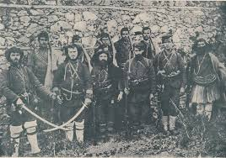
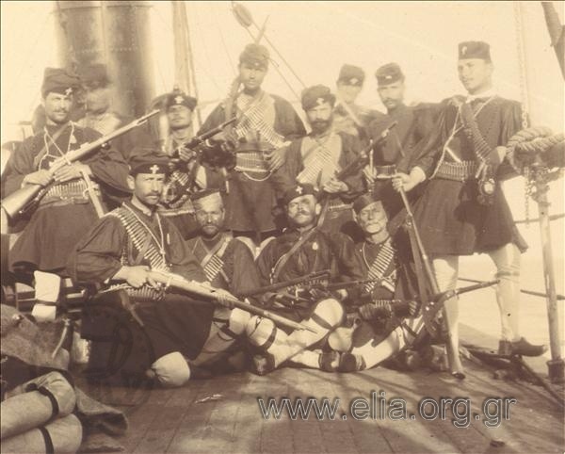
Βούλγαροι κομιτατζήδες Έλληνες Μακεδονομάχοι

Slide 8
Γεγονότα που οδήγησαν στον Μακεδονικό Αγώνα (1904-1908) 1889 - 1904
Το 1903 οι Βούλγαροι ανατινάζουν το γαλλικό καράβι Guadalquivir στο λιμάνι της Θεσσαλονίκης, καθώς και την Οθωμανική τράπεζα και επιπλέον προσπαθούν να καταστρέψουν σιδηροδρομικές γέφυρες, , σταθμούς και σήραγγες τρένων.
Επίσης το 1903, την ημέρα του Προφήτη Ηλία (Ilinden), προσπάθησαν να ξεσηκώσουν σε ανταρσία τους πληθυσμούς της Καστοριάς, Φλώρινας, Μοναστηρίου, Ρέσνας, Περλεπέ, Κιρτσόβου με σκοπό να επαναστατήσει όλη η χριστιανική Μακεδονία εναντίον των Τούρκων. Το κίνημα όμως αυτό ήταν ανοργάνωτο και οι συνέπειές του εντελώς καταστροφικές κυρίως κατά των Ελλήνων: πυρπολήθηκαν πάρα πολλά ελληνικά χωριά ενώ καταστράφηκε απόλυτα η ελληνική κωμόπολη του Κρουσόβου.
Όσον αφορά την Ελλάδα, η εξέγερση του ‘Ιλιντεν κινητοποίησε αρκετούς πατριώτες αλλά όχι και την κυβέρνηση Ράλλη, η οποία έμεινε αμήχανη.
Την κρισιμότητα της κατάστασης στη Μακεδονία την αντιλήφθηκε επαρκώς η κυβέρνηση Θεοτόκη, που σχηματίστηκε τον Δεκέμβριο του 1903.
Οι ταραχές στη Μακεδονία προκάλεσαν επίσης και την επέμβαση των Μεγάλων Δυνάμεων. Το 1903 στο χωριό Mursteg, καταρτίστηκε ένα σχέδιο μεταρρυθμίσεων από εκπροσώπους των Μεγάλων Δυνάμεων, σύμφωνα με το οποίο η Μακεδονία χωρίστηκε σε πέντε ζώνες που την επίβλεψη για καθεμία θα είχε αντίστοιχα κάποια ευρωπαϊκή δύναμη. Αλλά και το σχέδιο αυτό, ουσιαστικά δημιούργησε προβλήματα παρά έλυσε, αφού εκτός από τη διαίρεση των εθνοτήτων τα συγκρουόμενα συμφέροντα των δυνάμεων έκαναν τους ξένους αξιωματικούς που τις εκπροσωπούσαν να μεροληπτούν συχνά.

Slide 9
Γεγονότα που οδήγησαν στον Μακεδονικό Αγώνα (1904-1908) 1889 - 1904
Ιδιαίτερη συμβολή στην αντίσταση και οργάνωση των Ελλήνων εναντίον των Βουλγάρων έχουν ο μητροπολίτης Καστοριάς Γερμανός Καραβασίλης καθώς και ο Γραμματέας του ελληνικού προξενείου του Μοναστηρίου Ίων Δραγούμης. Και στους δύο οφείλεται ο σχηματισμός των πρώτων επαναστατικών σωμάτων από ντόπιους.
Στις αρχές του 1904 και μετά από διάφορες βαναυσότητες των Βουλγάρων, η ελληνική κυβέρνηση αναγκάζεται κι αυτή να στείλει στη Μακεδονία άτακτες ομάδες με επικεφαλής αξιωματικούς του τακτικού στρατού ή να οργανώσει σώματα από ντόπιους. Επίσης, αξιωματικοί στέλνονται ως υπάλληλοι στα ελληνικά προξενεία ή ως έμποροι ή ως διευθυντές σχολείων.
Το ελληνικό προξενείο της Θεσσαλονίκης γίνεται ‘κέντρο’ της ελληνικής οργάνωσης και σε συνεργασία με την μητροπολιτική Ελλάδα, καθοδηγεί τον αγώνα, φροντίζει για την προμήθεια όπλων, την περίθαλψη τραυματιών κ.α. Κάθε ελληνικό στοιχείο συνδράμει με οποιαδήποτε δύναμη στον αγώνα αυτό. Δάσκαλοι, ιερωμένοι, γιατροί, χωρικοί και γενικά ο λαός αγωνίζεται και αντιστέκεται στον βουλγαρικό εθνικισμό.

Slide 10
Γεγονότα που οδήγησαν στον Μακεδονικό Αγώνα (1904-1908) Σημαντικότητα του αγώνα
Έτσι άρχισε μεθοδικά και οργανωμένα, ο Μακεδονικός αγώνας που έχει διάρκεια από το 1904 έως το 1908 και διασφάλισε την ελληνικότητα ενός μεγάλου μέρους του μακεδονικού χώρου.
Στον αγώνα αυτό αναδείχτηκαν πολύ σημαντικοί αγωνιστές μακεδονομάχοι όπως οι Π. Μελάς, Γ. Κατεχάκης, Σ. Αγαπηνός (Τέλλος Άγρας), Γ. Τσόντος, Ευθ. Καούδης, Κ. Μαζαράκης και πολλοί άλλοι ακόμα.
Ο Μακεδονικός αγώνας, όπως εξελίχθηκε έως το 1908, αποτέλεσε μια μεγάλη επιτυχία για το ελληνικό έθνος.
Παρόλες τις απώλειες σε ανθρώπινες ζωές, είχε τεράστια ηθική επίδραση.
Αποκατέστησε το φρόνημα και την αυτοπεποίθηση των Ελλήνων αξιωματικών, το οποίο είχε καταρρακωθεί με τον ατυχή πόλεμο του 1897.
Έσωσε τον ελληνικό πληθυσμό της Μακεδονίας.
Η Ελλάδα αναμετρήθηκε με τις σοβινιστικές φιλοδοξίες των σλαβικών εθνών της Βαλκανικής και κατάφερε να ανακτήσει ελληνικά εδάφη.
Για τους λόγους αυτούς, θεωρήθηκε ως συνέχεια των αγώνων του 1821.

Slide 11
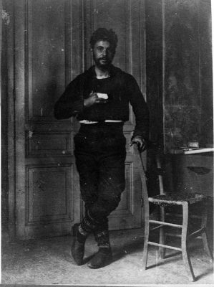
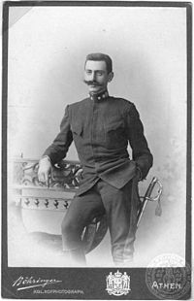
Τέλλος Άγρας Παύλος Μελάς

Slide 12
ΒΙΒΛΙΟΓΡΑΦΙΑ
Βακαλόπουλος Απόστολος, Νέα Ελληνική Ιστορία 1204 – 1958, θ’ έκδοση, εκδ. Βάνιας, Θεσσαλονίκη 1993
Clogg Richard, Συνοπτική ιστορία της Ελλάδας 1770 – 2013, γ’ έκδοση, εκδ. Κάτοπτρο, Αθήνα 2015
Χατζηαντωνίου Κώστας, Ιστορία της Νεότερης Ελλάδας 1821 – 1941, β’ έκδοση, εκδ. Ιωλκός, Αθήνα 2012
Ελληνικό Λογοτεχνικό και Ιστορικό Αρχείο http://www.elia.org.gr/ , επίσκ. ιστοτόπου, 15/12/2020

